Slide 1
Tilemaps
De basis

Slide 2
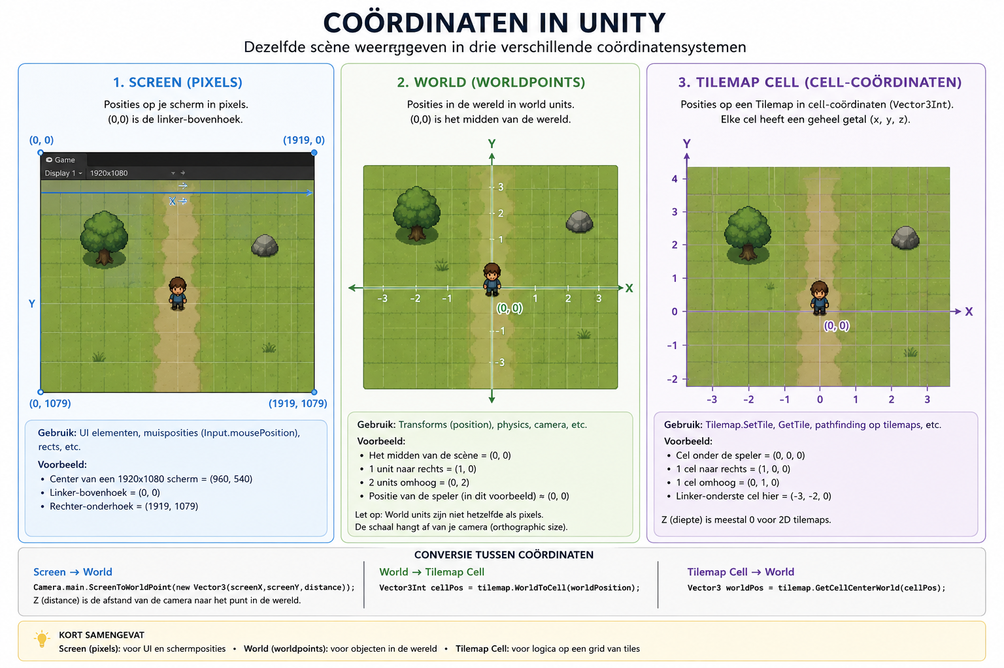

Slide 3
Drie posities van belang
De positie van de muis
Vector3 MousePosition = Input.mousePosition;
De wereldpositie van de muis
Vector3 WorldPosition = Camera.main.ScreenToWorldPoint( MousePosition );
De positie van de Cell waar op is geklikt
Vector3Int CellPosition = myTilemap.WorldToCell( WorldPosition );

Slide 4
cellBounds
Bepaal de width en height van een tilemap
Bepaal de cellpositie van de tile linksboven van de tilemap

Slide 5
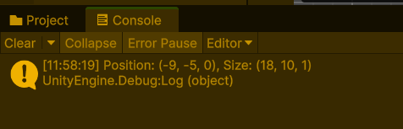
De cellBounds
[SerializeField] Tilemap myTilemap;
BoundsInt bounds;
void Start()
{
bounds = myTilemap.cellBounds;
Debug.Log(bounds);
}

Slide 6
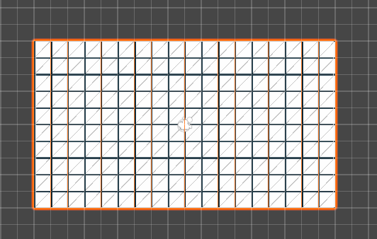
De CellBounds
BoundsInt bounds = tilemap.cellBounds;
Vector3Int position = bounds.position;
int sizeY = bounds.size.y;
int sizeX = bounds.size.x;

Slide 7
Opdracht 2
Geef de cell die aangewezen wordt met de muis een andere kleur

